Slide 1
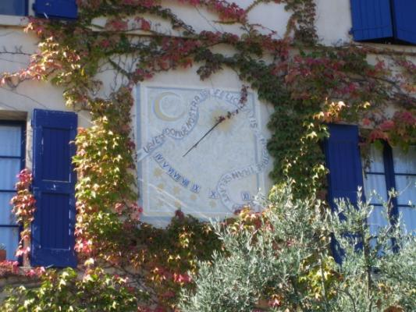

Cadrans solaires Cigalois
Reportage proposé par Jackdidier

Slide 2
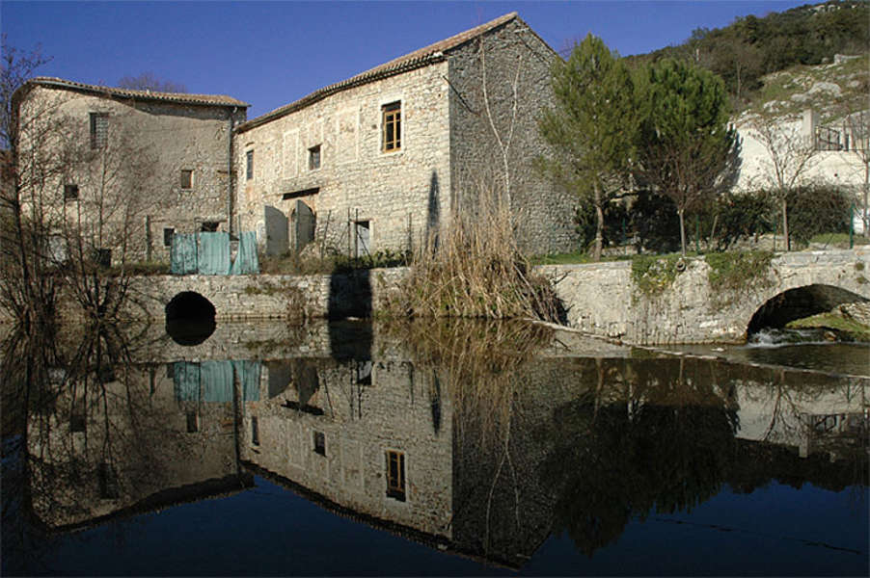
Niché dans le contrefort des Cévennes, le village de Saint Hippolyte du Fort
dans le Gard, au bord du Vidourle. Ne demandez pas l’heure dans cette localité,
en flânant dans les rues, vous pourrez lire des cadrans solaires sur les façades..

Slide 3
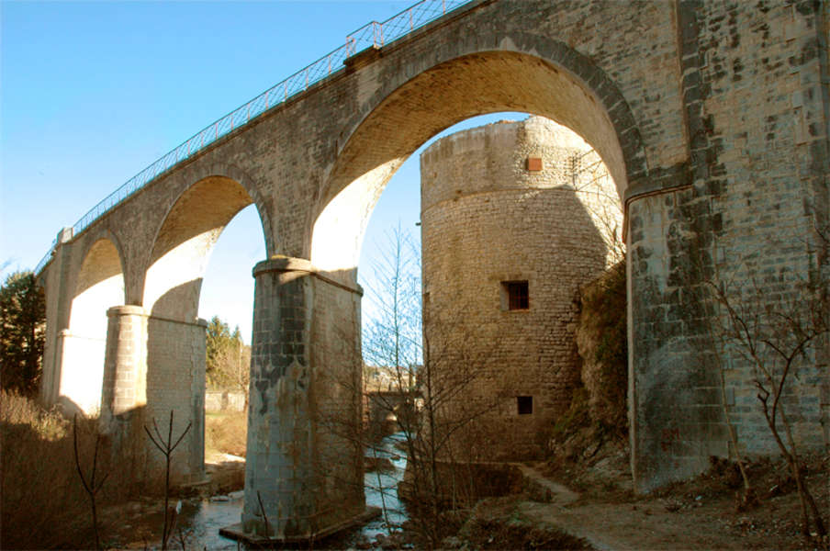
l’ancien viaduc SNCF, enjambe le Vidourle, et la Tour Saint Jean, veille

Slide 4
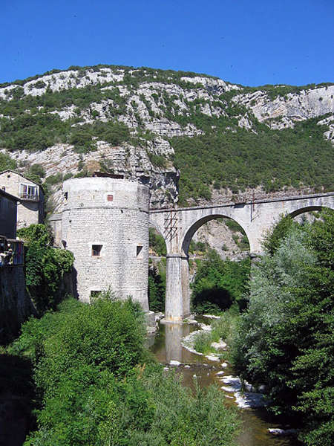
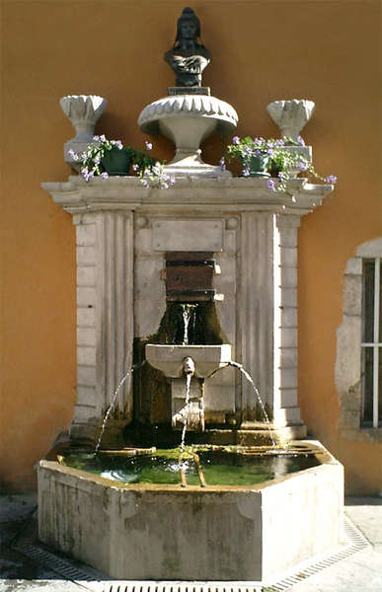
Carrefour entre Le Vigan et Nîmes, au pied des Cévennes. Fontaine ‘la Marianne’

Slide 5
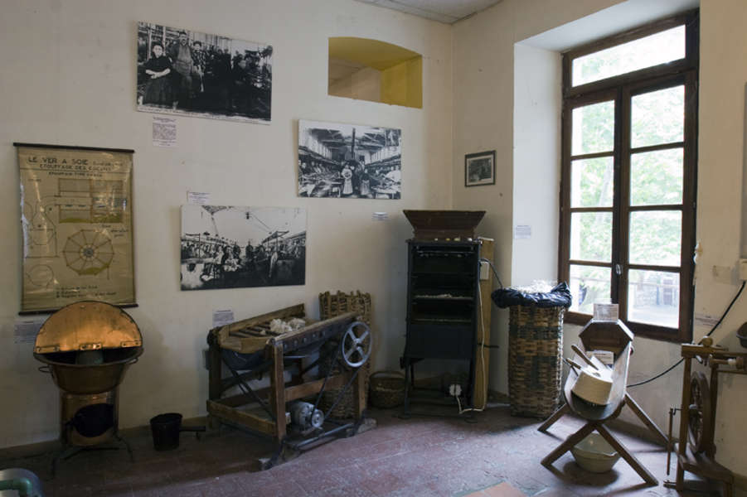
dans l’ancien Fort (1687) le Musée de la Soie, témoin d’une activité locale

Slide 6
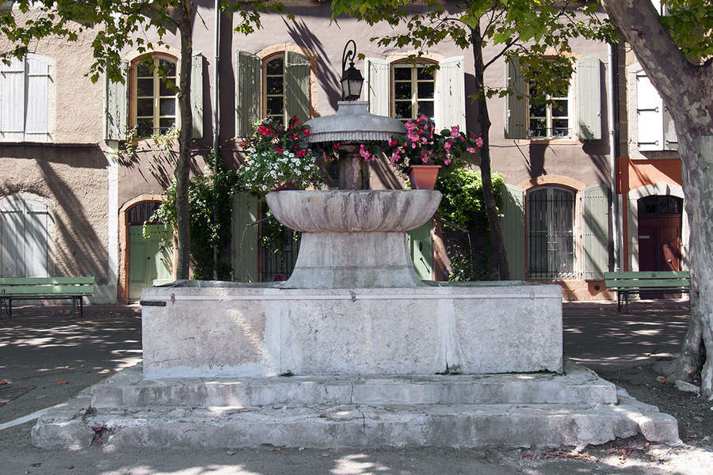
Parmi les 13 fontaines, datant de 1623 à 1776, celle du Plan (Place Jaurès)

Slide 7
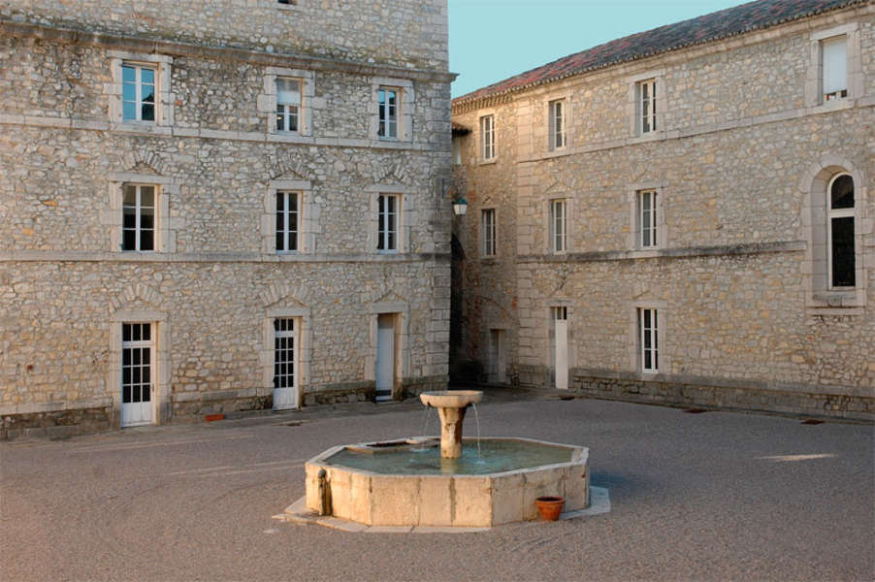
Fontaine place des Casernes, les habitants sont les Cigalois (oises)

Slide 8
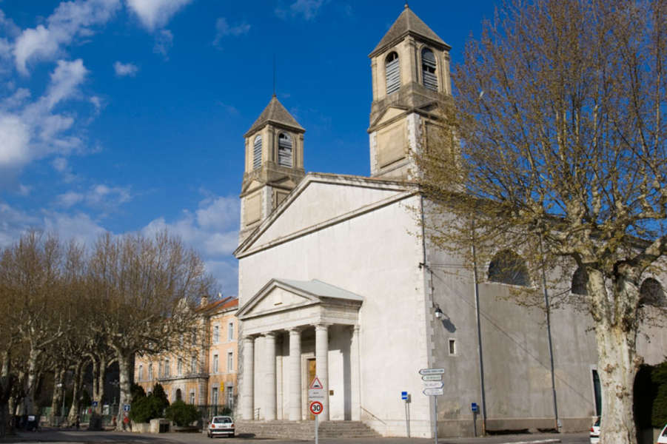
Temple du 19éme siècle avec deux clochers, et orgue

Slide 9
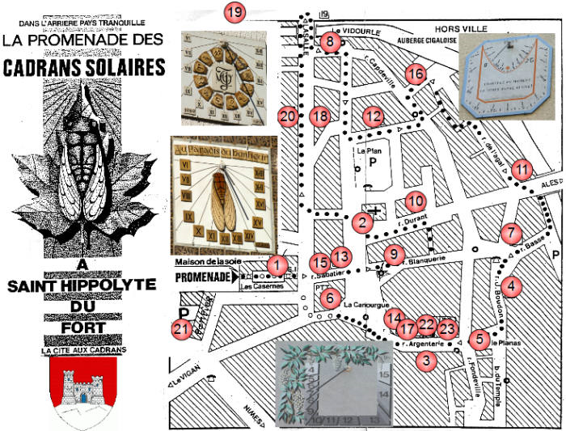

Slide 10
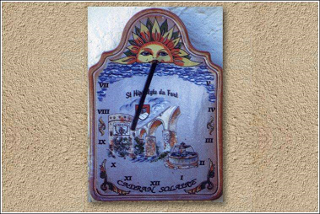
A l’heure de la précision, du rendement et de la vitesse, les cadrans Solaires permettent un retour aux valeurs anciennes, au détour d’un chemin et, enchantent le promeneur

Slide 11
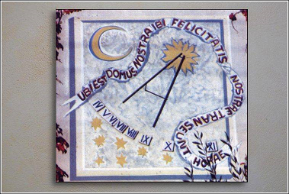
Rue Roger Broussous, sur façade, décoré (soleil, lune, étoiles) le plus grand 2mx1m

Slide 12
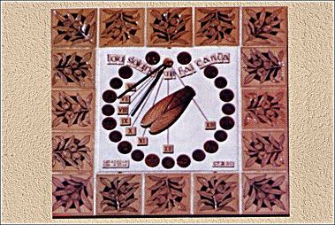
Rue du Faubourg de Planque. Faïences en grès émaillé sur bois avec cigale et
entouré de 20 faïences à motifs végétaux Devise : Au Paradis du Bonheur

Slide 13
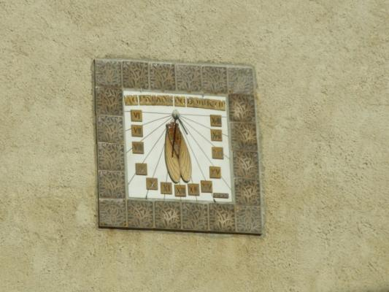
Rue Cap de Ville en émail sur grés entouré de 16 faïences représentant des tiges de châtaigniers, au centre une Cigale et 12 signes du zodiaque et 9 Croix du Languedoc.

Slide 14
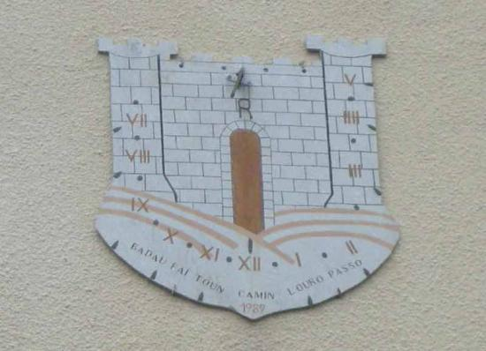
au lieu dit ‘Le Plan’ Tracé sur plaque en fibrociment, décoré avec les
armoiries de la Cité. Devise: Passant poursuit ta route, l’heure tourne.

Slide 15
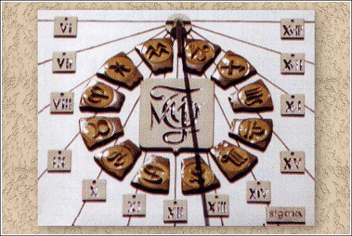
Rue Jacques Boudon. 12 faïences en gré émaillé (signes du zodiaque)
entouré de chiffres romains, belles initiales au centre , datant de 1989

Slide 16
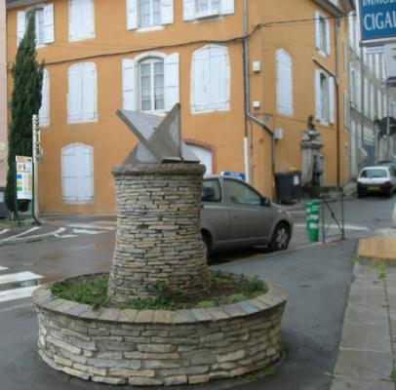
Place du 19 Mars 1962
Beau cadran équatorial posé sur une tour en pierres sèches posé sur une table en pierre de Pompignan.
Printemps-été sur face Nord
Automne-Hiver sur face Sud.

Slide 17
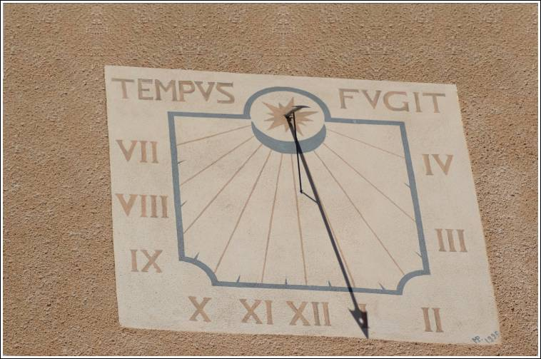
Rue de l’Argenterie aux dimensions de 1,20x1,20m, peint à l’emplacement d’un ancien
stylet d’origine terminé en fer de lance. Un point marque les demis
‘Le Temps fuit ‘

Slide 18
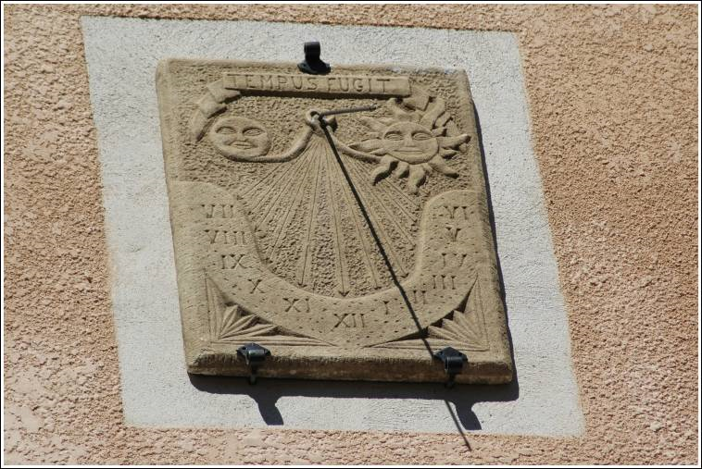
Rue de l’Argenterie (n°5) en pierre orné d’une lune et d’un soleil se donnant
la main ‘Tempus fugit ‘

Slide 19
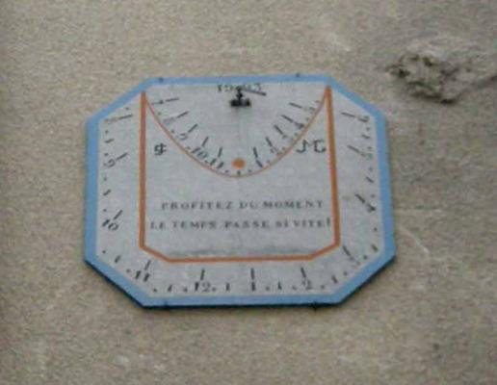
Rue de l’Argenterie (n°17) forme octogonale, dans l’ovale les heures vraies, tout autour les heures d’hiver. ‘Profitez du moment, le temps passe si vite’

Slide 20
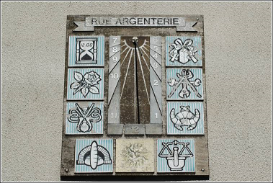
Rue Argenterie (n°27) peint sur bois, décoré des différents métiers (horloger, fleuriste,
boulanger, électricien, mécanicien, pâtissier, pharmacien etc…)

Slide 21
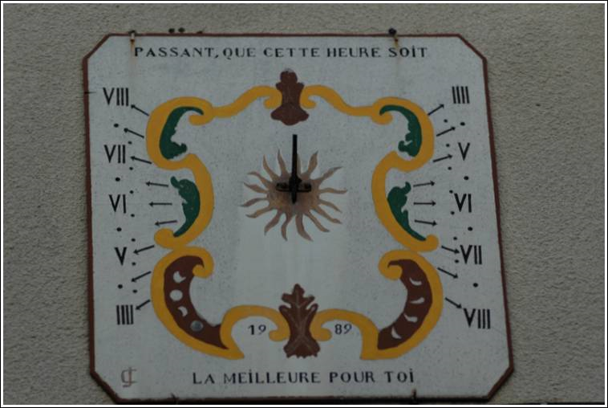
Rue de l’Argenterie (n°16) peint sur fibrociment, stylet dirigé vers le haut,
indiquant heures, demi, quart et ¾.. Décor soleil central, cornes d’abondance.

Slide 22
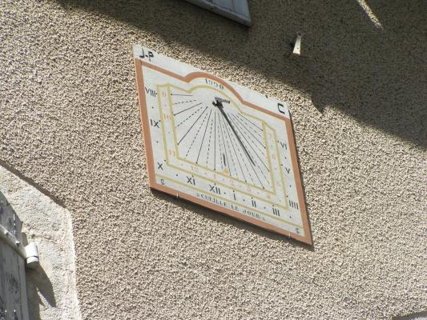
Rue Argenterie (n°19) rare, indique à la fois heures d’hiver e d’été.
chiffres romains et arabes. Devise : Cueille le jour’

Slide 23
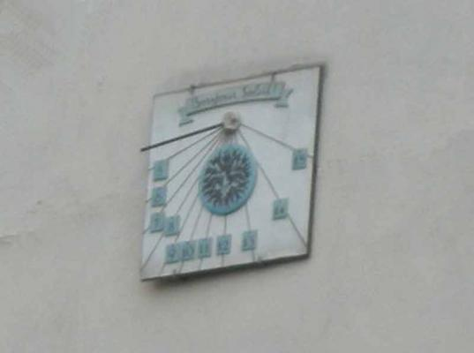
Ancienne Caserne : Stylet au cœur d’un soleil rayonnant
‘Bonjour Soleil’

Slide 24
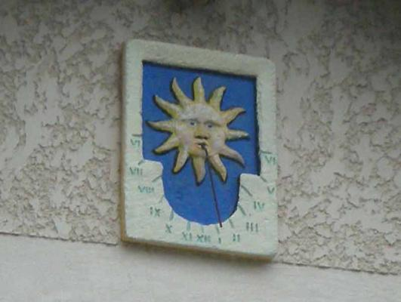
Boulevard des Remparts, sur façade. Fond bleu vif avec soleil jaune à visage
humain tenant le stylet dans la bouche.

Slide 25
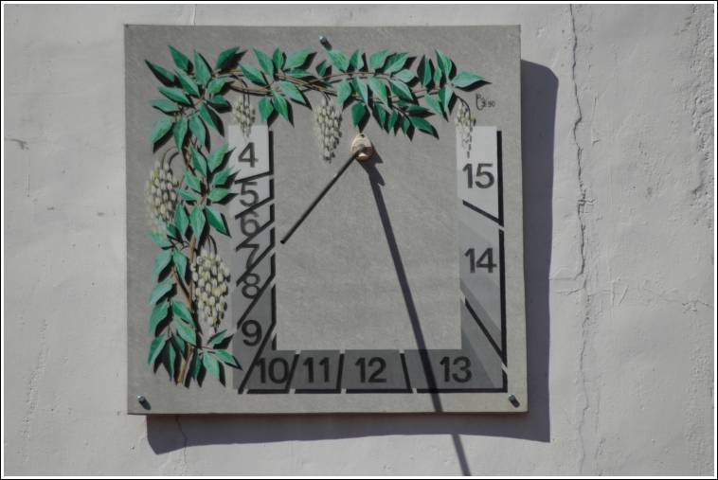
Place de la Canourgue (au dessus du Bar)
Peint sur plaque fibrociment une guirlande de glycines entoure la partie gauche, heures en chiffres arabes de 4 à 15.

Slide 26
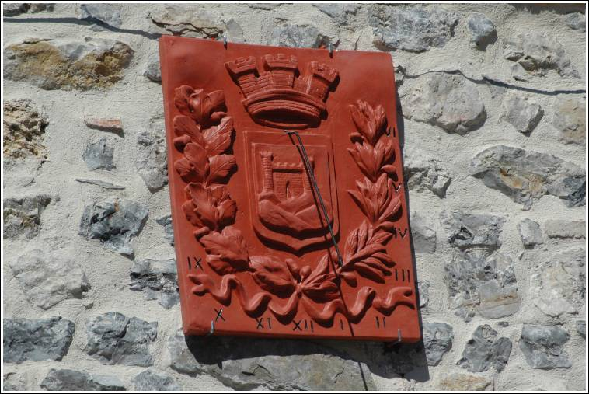
Place Général Villaret. Cadran en terre rouge, armoiries entourées de 2 branches de
chêne blanc et vert, en haut couronne faite de 3 donjons et en bas, serpent à 2 têtes.

Slide 27
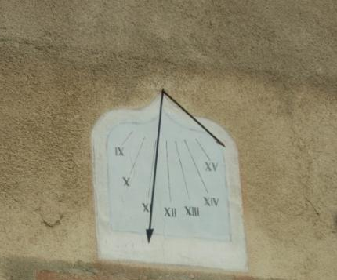
Rue Basse sur façade, plus que centenaire, rénové en 1990, en forme d’écu
renversé, stylet en fer forgé terminé en fer de lance, chiffres romains
‘ Comme les Fleurs, les heures passent’

Slide 28
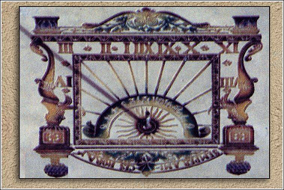
Rue du Lavoir. Méridional gravé sur pierre, le plus petit de la visite.
‘ C’est toujours l’heure des Amis’

Slide 29
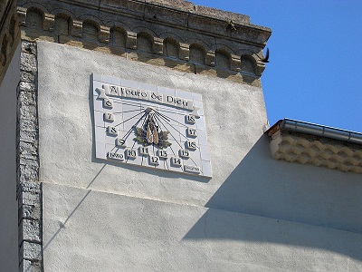
Eglise : très beau, comprenant 86 faïences en grès émaillé et, orné d’une
cigale, symbole de la cité, posée sur une feuille de platane.
Stylet en cuivre, chiffres et lettres en écriture romaine. ‘A l’ Ouro de Dieu’

Slide 30
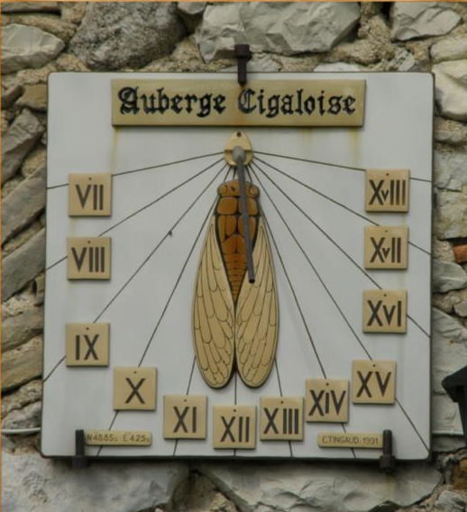
à l’extérieur du village
sur la façade du
Restaurant
‘L’Auberge Cigaloise’
sur plaque, avec cigale
et chiffres romains.

Slide 31
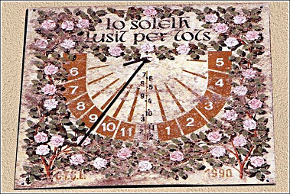
Pour terminer par celui, fleuri, à la devise que je vous dédie : Le Soleil luit pour tous.

Slide 32
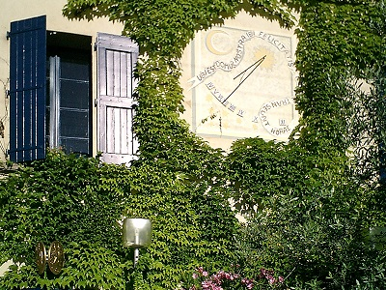
Reportage dans les rues de Saint Hippolyte du Fort, proposé par Jackdidier

